Slide 1
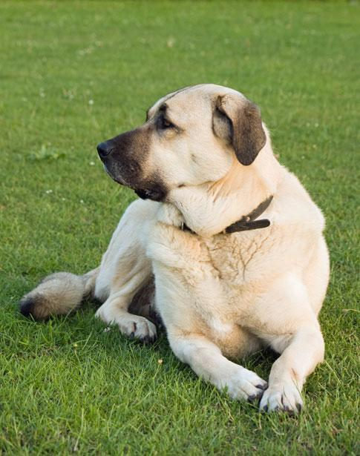

Projet 6 Machine Learning
Classer des images à l’aide d’algorithmes de Deep Learning

Slide 2



Schéma déploiement
Données brutes
Import
Framework
Modèle
API
CNN
VGG16

Slide 3
Sommaire
Introduction
Modèles CNN classiques
Transfer Learning
Déploiement de l’API

Slide 4
I. Introduction
Les bénévoles d’une association de protection des animaux constatent que la base de données qui répertorie ses pensionnaires s’agrandit de jour en jour sans qu’ils soient capables de référencer les images accumulées depuis des années.
Ils souhaiteraient trouver un moyen de classer les images en fonction de la race de chien présent sur l’image.
Notre mission est de mettre au point un algorithme détectant la race de chien présent sur la photo afin de les aider dans leur travail.

Slide 5
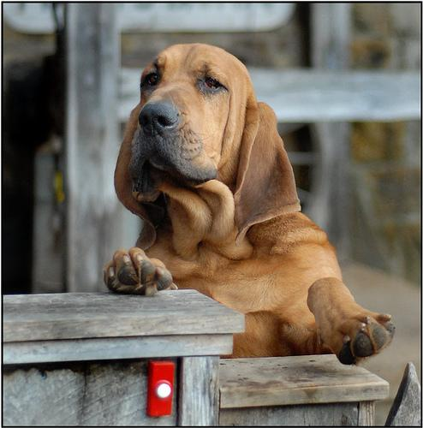
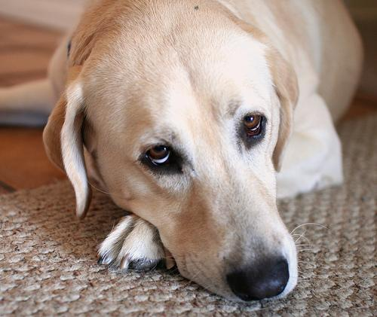
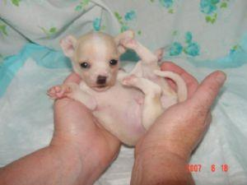
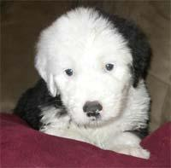
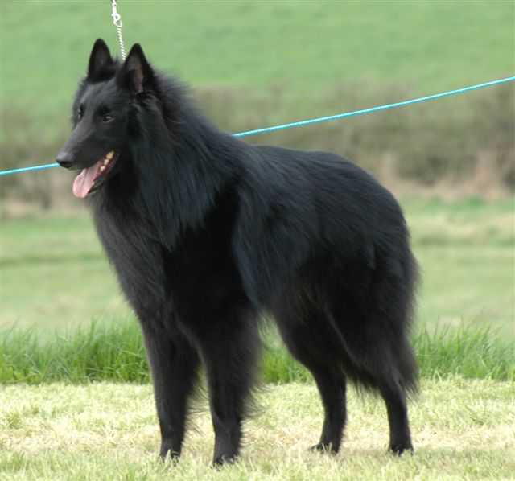
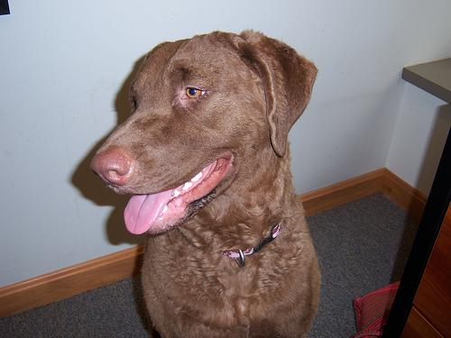

Slide 6
Modèles CNN classiques
On va tester dans un premier temps un réseau de neurones custom se composant de 4 layers de convolutions puis un autre plus profond avec notamment des layers de régularisation.
Nous tenterons d’optimiser les paramètres et hyperparamètres des deux modèles afin d’obtenir les meilleures performances possibles.

Slide 7
II. Modèles CNN classiques
A. Modèle 1 (1/2)
Conv2D+Maxpool2D
Conv2D+Maxpool2D
Flatten+Dense
Meilleurs hyperparamètres :
learning rate : 0.0005
nombre de filtres : 336
nombre d’unités (dense layer) : 64
Max val accuracy = 0.44

Slide 8
II. Modèles CNN
B. Modèle 2
Block : Conv2D + Maxpool2D + Dense + Dropout
block 1
block 2
block 3
flatten+dropout+dense
Meilleurs hyperparamètres :
learning rate : 0.0001
nombre de filtres : 256
nombre d’unités (dense layer) : 128
Max val accuracy = 0.45

Slide 9
Transfer Learning
Le transfer learning consiste à utiliser un réseau de neurones préalablement entraîné sur des millions d’images de toute sorte. Le principal intérêt de ce procédé est le pouvoir de généralisation car les features apprises peuvent s’avérer utiles pour bon nombre de classifications.
Les modèles pré entraînés VGG16 ainsi que Efficient Net seront testés.

Slide 10
Transfer Learning
A. Modèle VGG16
block 1
block 2
block 3
block 4
block 5
classifier
Meilleurs hyperparamètres :
learning rate : 0.00005
dropout : 0.7
nombre d’unités (dense layer) : 512
Max val accuracy = 0.94

Slide 11
Transfer Learning
B. Modèle EffNetB7
block 1
block 2
block 3
block 4
block 5
classifier
Meilleurs hyperparamètres :
learning rate : 0.0001
dropout : 0.5
nombre d’unités (dense layer) : 384
Max val accuracy = 0.98

Slide 12
Déploiement de l’API (1/2)
On retient le modèle 2 qui obtient un score légèrement meilleur que le premier sur 10 classes (0.90 vs 0.86 en max val accuracy).
En généralisant sur l’ensemble des classes, notre modèle atteint les 0.72 en max val accuracy.
On mettra au point une fonction qui prendra en entrée une image et qui retournera la prédiction du modèle entraîné de la race la plus probable sur l’image.

Slide 13
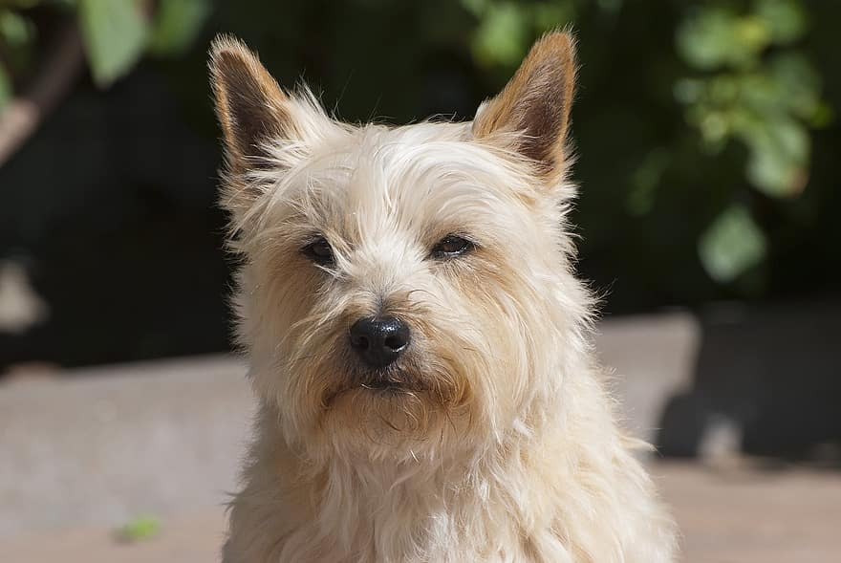
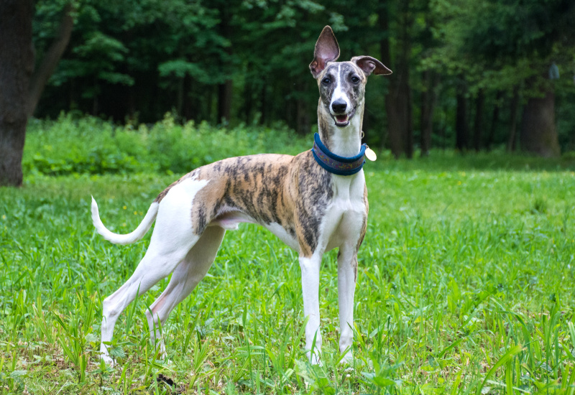
Déploiement de l’API (2/2)
la race de chien la plus probable est : cairn la race de chien la plus probable est : whippet

